Slide 1
专题6 化学反应与能量变化
第一单元 化学反应速率
与反应限度
第一课时 化学反应速率

Slide 2
课程标准要求 1.了解化学反应速率的概念和表示方法，并能运用公式进行简单计算。2.认识影响化学反应速率的因素，通过实验探究影响化学反应速率的因素。3.认识化学变化是有条件的，学会运用控制变量方法研究影响化学反应速率的因素。

Slide 3
新知自主预习
///////
CONTENTS
课堂互动探究
///////
微专题
目
录
///////
课堂达标训练
///////
课后巩固训练
///////

Slide 5
一、化学反应速率
1.概念和表示方法
(1)概念：化学反应快慢通常用化学反应速率来定量表示。
(2)表示方法：可用单位时间内反应物浓度的减少或者生成物浓度的增加来表示。

Slide 6
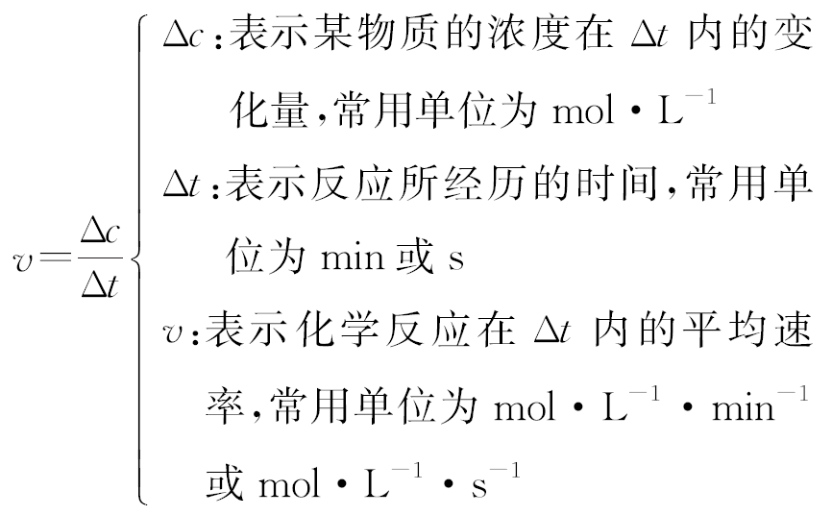
(3)计算公式：

Slide 7
2.化学反应速率和化学计量数的关系

Slide 8
反应物或生成物 | SO₂ | O₂ | SO₃
物质的量浓度变化(mol·L^{－1}) | ________ | ________ | ________
化学反应速率(mol·L^{－1}·s^{－1}) | __________ | __________ | __________
化学反应速率之比 | ______________
0.4
0.2
0.4
0.08
0.04
0.08
2∶1∶2

Slide 9
【微自测】
1.判断正误，正确的打“√”，错误的打“×”。
答案 (1)× (2)× (3)× (4)×

Slide 10
二、影响化学反应速率的因素
1.内因
化学反应速率会受到反应物自身性质的影响。

Slide 11
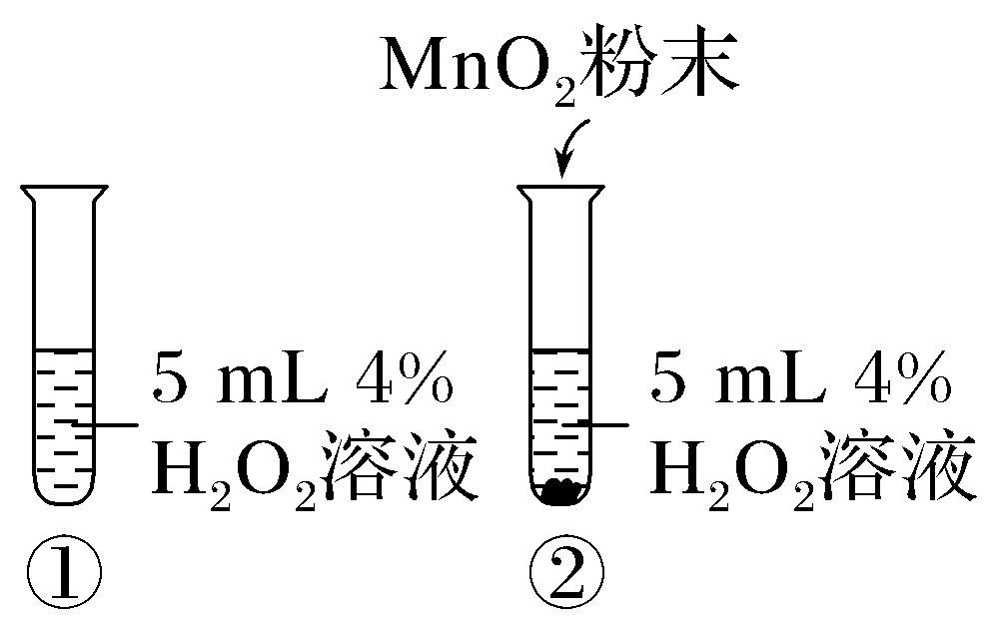
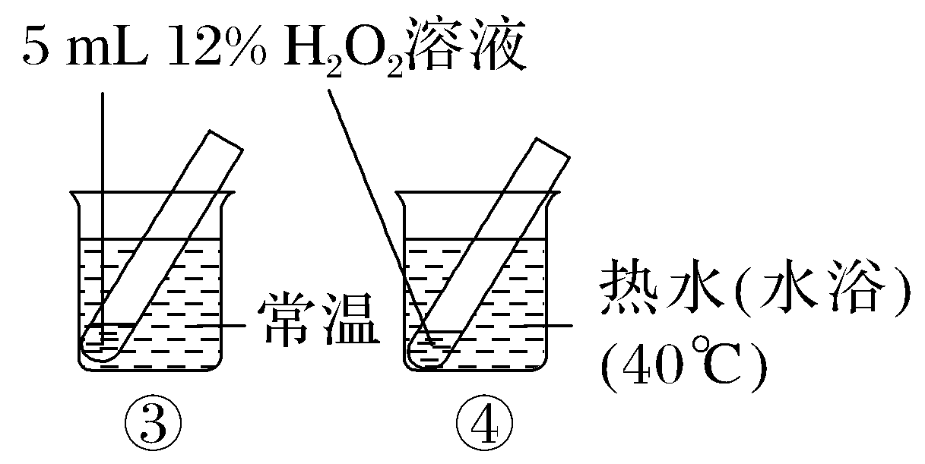
2.外界条件对化学反应速率的影响
条件变化 | 实验操作 | 实验现象 | 实验结论
加催化剂 |  | ①产生少量气泡 ②产生大量气泡 | MnO₂可以使H₂O₂分解的速率______
加热 |  | ③产生气泡速率较慢 ④产生气泡速率较快 | 温度升高，H₂O₂的分解速率______
加快
加快

Slide 12
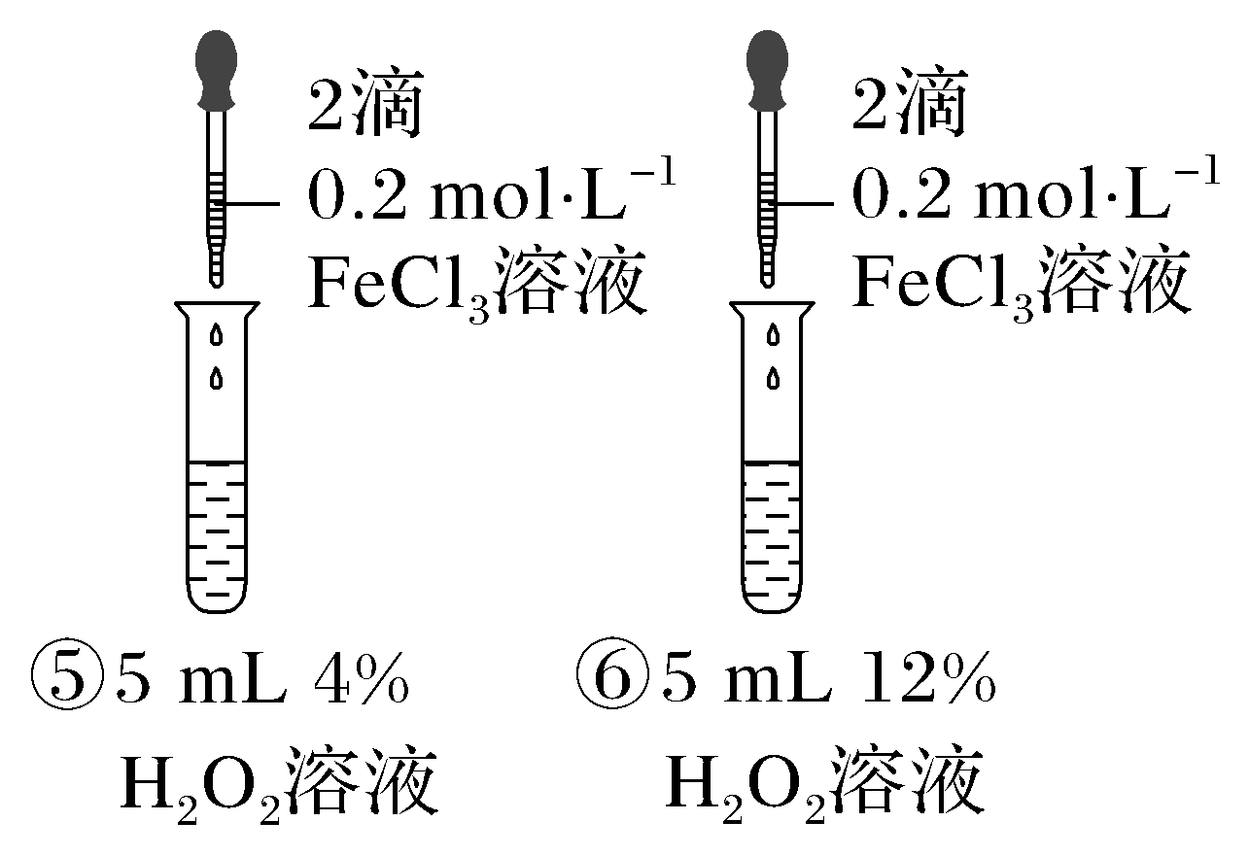
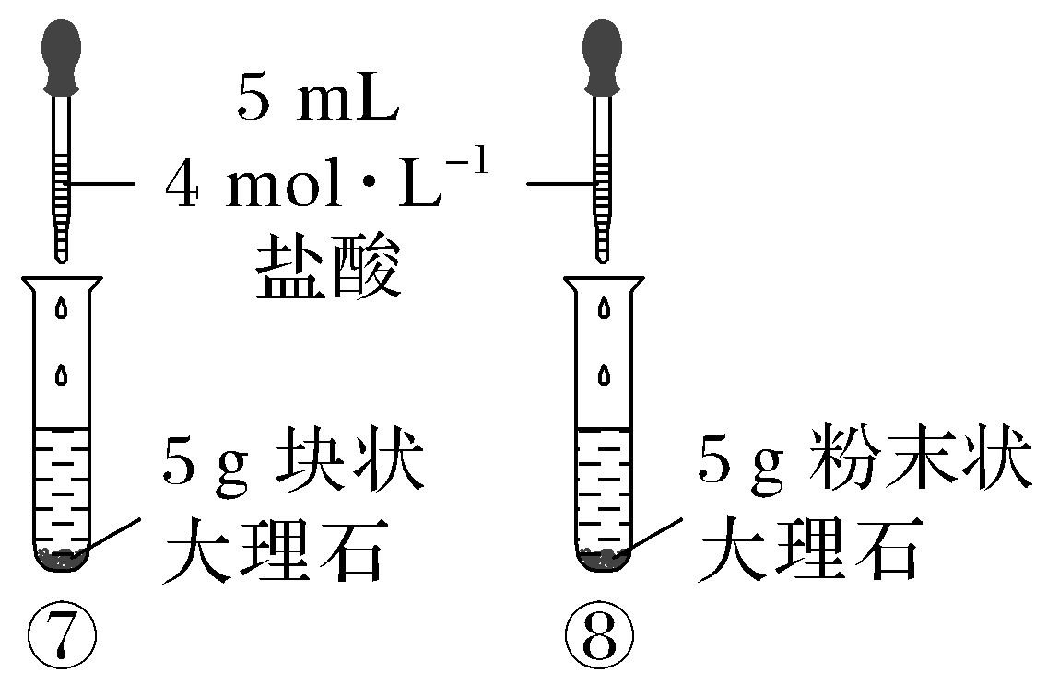
增大浓度 |  | ⑥中先产生气泡 | 增大反应物浓度能使H₂O₂分解速率______
增大固 体表面积 |  | ⑧产生气泡较快， ⑦产生气泡较慢 | 其他条件相同时，固体反应物表面积越大，反应速率______
加快
越大

Slide 13
3.其他因素
除催化剂、温度和反应物的浓度外，增加反应物的接触面积，能增大反应速率，此外，对于有气体参加的反应，反应体系的压强越大，反应速率______。______等条件对一些化学反应速率也有一定的影响。
越大
光照

Slide 14
【微自测】
2.判断正误，正确的打“√”，错误的打“×”。
(1)Na、Mg、Al的金属性决定了它们与水反应的速率大小。( )
(2)实验室制O₂和Cl₂时，都用到MnO₂固体，MnO₂作用相同。( )
(3)用铁和稀硫酸反应制氢气时，换成浓硫酸产生H₂的速率加快。( )
答案 (1)√ (2)× (3)×

Slide 15
一、化学反应速率的计算与比较
二、影响化学反应速率因素的探究

Slide 16
一、化学反应速率的计算与比较
1.化学反应速率的计算

Slide 17
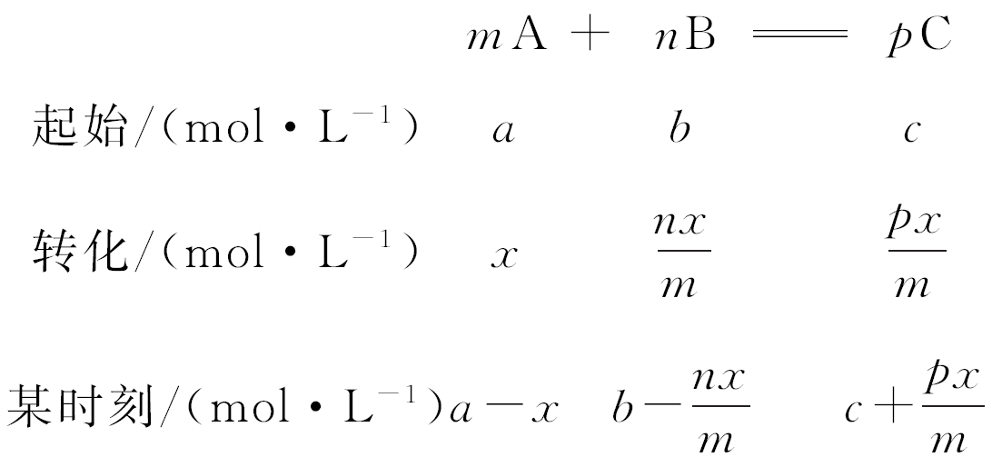
(3)“三段式”法
①写出有关反应的化学方程式。
②找出各物质的起始量、转化量、某时刻量。
③根据已知条件列方程式计算。
④实例反应

Slide 18
2.化学反应速率大小的比较
由于同一化学反应的反应速率用不同物质表示时数值可能不同，所以比较反应的快慢不能只看数值的大小。
(1)归一法：若单位不统一，则要换算成相同的单位；若为不同物质表示的反应速率，则要换算成同一物质来表示反应速率，再比较数值的大小。

Slide 19
1.一定条件下反应N₂(g)＋3H₂(g)===2NH₃(g)在10 L的密闭容器中进行，测得2 min内，N₂的物质的量由20 mol减小到8 mol，则2 min内N₂的反应速率为( )
C
A.1.2 mol·L^{－1}·min^{－1} B.6 mol·L^{－1}·min^{－1}
C.0.6 mol·L^{－1}·min^{－1} D.0.4 mol·L^{－1}·min^{－1}

Slide 21
2.某温度下，浓度都是1 mol·L^{－1}的两种气体X₂和Y₂，在密闭容器中反应生成气体Z，经过2 min后，测得各物质的浓度分别为c(X₂)＝0.4 mol·L^{－1}，c(Y₂)＝0.8 mol·L^{－1}、c(Z)＝0.4 mol·L^{－1}，则该反应的化学方程式可表示为( )
C
A.X₂＋2Y₂===2XY₂ B.2X₂＋Y₂===2X₂Y
C.3X₂＋Y₂===2X₃Y D.X₂＋3Y₂===2XY₃

Slide 23
③①②④
解析 ②经转化可表示为v(CO)＝2v(NO₂)＝0.02 mol·L^{－1}·s^{－1}＝1.2 mol·L^{－1}·min^{－1}；③v(CO)＝4v(N₂)＝1.6 mol·L^{－1}·min^{－1}；④v(CO)＝v(CO₂)＝1.1 mol·L^{－1}·min^{－1}。

Slide 24
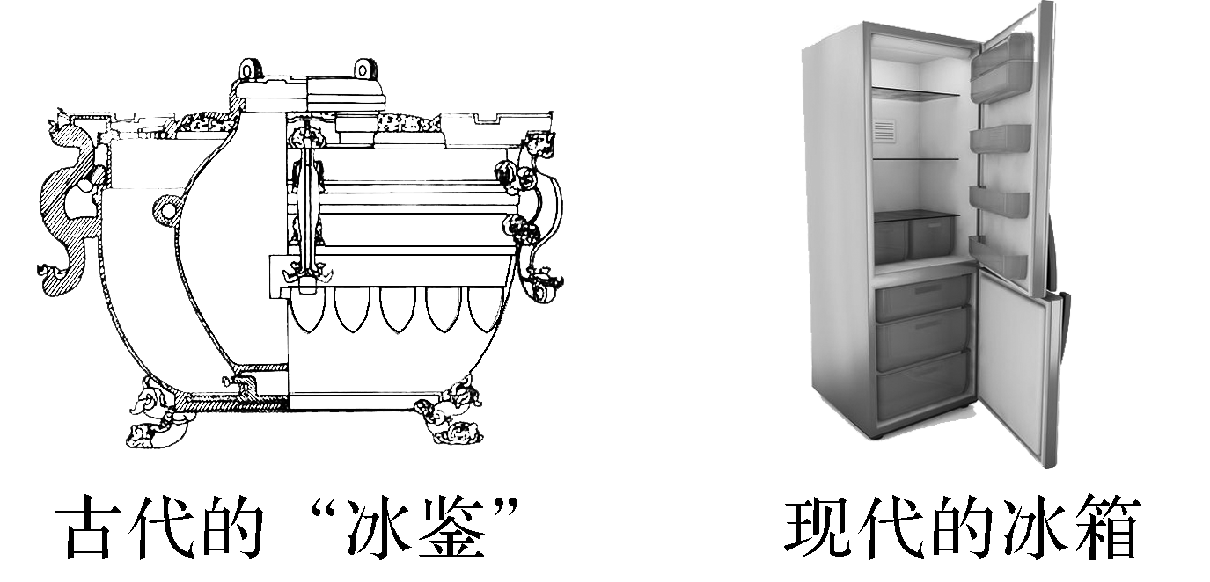
二、影响化学反应速率因素的探究
在周朝的时候，古人就发明了一种东西——冰鉴，专门用来保存“冰”。最开始的时候，冰鉴只是用来保存冰，让皇帝解暑用的，而到了后面，有个御膳房的厨师发现：在北方，冬天下雪的时候，寒气可以让食物“更长久”的保鲜，而冰也是一种寒气，所以就发明了用“冰鉴”进行保鲜。

Slide 25
1.古代的“冰鉴”和现代的冰箱能够较长时间保存食物的原理是什么？
提示 通过降低温度，降低化学反应速率，延长食品保存时间。
2.生活中用煤粉代替煤块并向炉膛鼓风，可以使炉火更旺，原理是什么？
提示 增大煤与空气接触面积，加快反应速率。

Slide 26
3.对于恒温恒容密闭容器中有气体参加的化学反应，若充入Ar气，化学反应速率如何变化？
提示 若通入Ar气，容器内反应物浓度不变，化学反应速率不变。
4.对于恒温恒压密闭容器中有气体参加的化学反应，若充入Ar气，化学反应速率如何变化？
提示 若充入Ar气，导致容器体积增大，容器内反应物浓度减小，化学反应速率减小。

Slide 27
外界条件对化学反应速率的影响规律及原因分析
1.增大(减小)反应物(或生成物)的浓度，反应速率加快(减慢)。固体和纯液体的浓度可认为是常数，因此改变固体或纯液体的量不影响反应速率。
2.有气体参加的反应，增大(减小)压强，反应速率加快(减慢)。压强的改变实际上是容器容积的改变引起浓度的改变，从而对化学反应速率产生影响，如果压强的改变不能引起浓度的改变，则不会对化学反应速率产生影响。

Slide 29
3.升高(或降低)反应温度，反应速率加快(或减慢)。通常每升高10 ℃，反应速率增大到原来的2～4倍。升高温度，反应物微粒(分子)运动速度加快，相互接触机会增多，相当于增大固体接触面积。

Slide 30
4.在反应C(s)＋CO₂(g)===2CO(g)中可使反应速率增大的措施是( )
C
①压缩体积，增大压强 ②增加碳的量 ③通入CO₂ ④恒压下充入N₂
⑤恒容下充入N₂ ⑥通入CO
A.①③⑤ B.②④⑥
C.①③⑥ D.③⑤⑥

Slide 31
解析 ①反应中有气体参加，压缩体积，增大压强，反应速率增大；②碳是固体，其浓度可看作常数，增加碳的量，其反应速率不变；③通入CO₂，CO₂浓度增大，可使反应速率增大；④恒压下充入N₂，容器体积增大，气体浓度减小，反应速率减小；⑤恒容下充入N₂，气体浓度不变，反应速率不变；⑥通入CO，CO浓度增大，可使反应速率增大。

Slide 32
A
解析 Fe₂O₃为固体，则增加块状Fe₂O₃的量，反应速率基本不变，A错误；升高温度，反应速率增大，B正确；使用催化剂，反应速率增大，C正确；在恒容条件下，充入N₂使压强增大，气体反应物和生成物的浓度不变，反应速率不变，D正确。

Slide 33
6. (2022·武汉高一期中)下列有关反应速率的说法正确的是( )
D
A.用铁片和稀硫酸反应制氢气时，改用98%的硫酸可以增大反应速率
B.100 mL 2 mol·L^{－1}盐酸与锌片反应，加入适量NaCl溶液，反应速率不变
C.反应C(s)＋H₂O(g)===CO(g)＋H₂(g)在一容积可变的密闭容器中进行，增加C(s)的量，反应速率增大
D.汽车尾气中的NO和CO可以缓慢反应生成N₂和CO₂，减小反应体系的压强，反应速率减小

Slide 34
解析 常温下，铁片遇浓硫酸发生钝化，所以改用浓硫酸不能增大反应速率，A项错误；加入NaCl溶液，溶液体积增大，H＋的浓度减小，则反应速率减小，B项错误；增加固体的量，反应速率不变，C项错误；减小反应体系的压强，反应速率减小，D项正确。

Slide 36
1.变量控制法探究影响化学反应速率的因素
(1)确定变量
在研究影响化学反应速率的因素时，由于外界影响化学反应速率的因素有反应物浓度、温度、压强、催化剂、反应物固体表面积等，故每次先确定探究某个因素的影响，然后控制其他因素相同或不变，再进行实验。
(2)定多变一
探究时，先确定其他因素不变，只变化设定探究的一种因素，看这种因素与探究的问题和事物发展存在怎样的关系，这样确定一种结果以后，再确定另一种因素的影响结果，通过分析每种因素与所探究问题和事物发展之间的关系，得出所有影响因素与影响规律的结论。

Slide 37
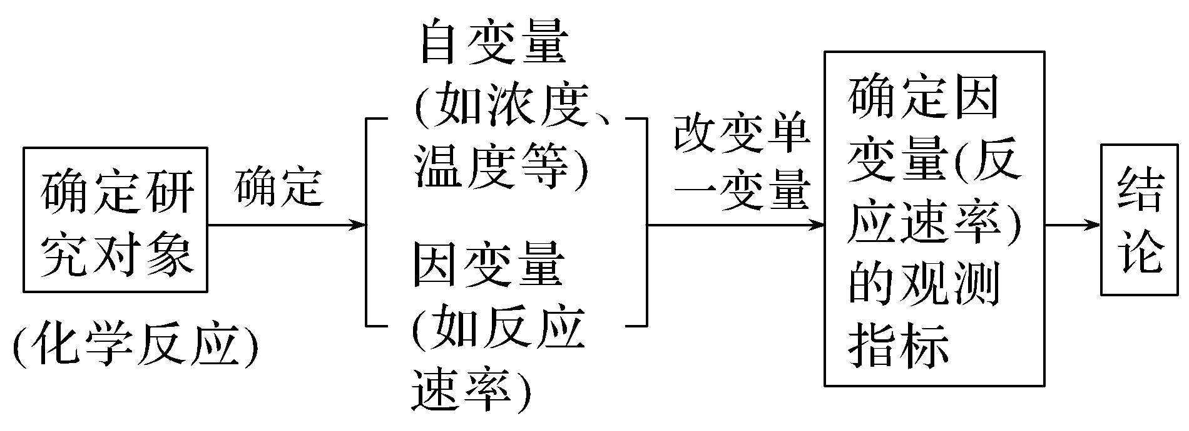
2.方法应用

Slide 38
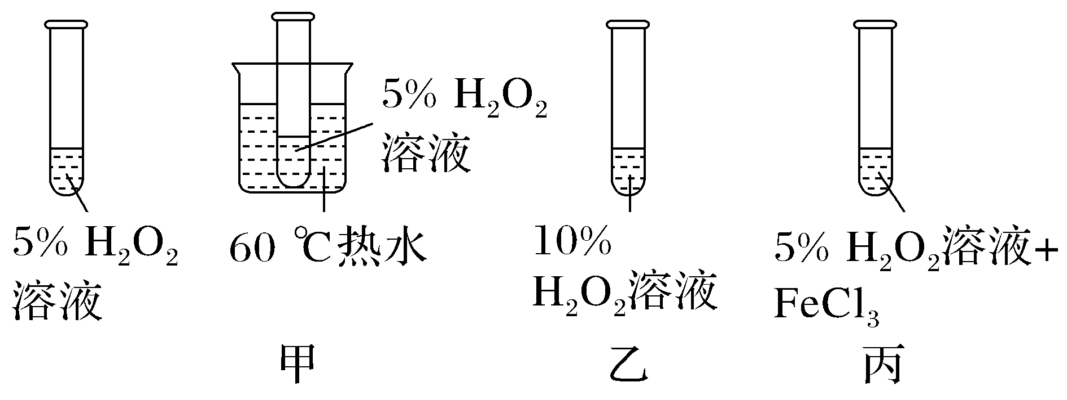
1.H₂O₂可用于羊毛、生丝、纸浆等的漂白。5%H₂O₂溶液在常温下分解速率很慢，为了加快H₂O₂分解，改变某一条件，下列装置与改变的条件相对应的是( )
A
A.甲—温度、乙—浓度、丙—催化剂
B.甲—浓度、乙—催化剂、丙—温度
C.甲—催化剂、乙—温度、丙—浓度
D.甲—温度、乙—催化剂、丙—浓度

Slide 39
解析 由图可知，甲与常温下5%H₂O₂溶液的试管装置相比，在60 ℃的热水中反应速率加快，则改变的条件是温度；乙与常温下5%H₂O₂溶液的试管装置相比，用10%的过氧化氢溶液反应速率加快，则改变的条件是浓度；丙与常温下5%H₂O₂溶液的试管装置相比，加了催化剂氯化铁，则改变的条件是催化剂，所以装置与改变的条件相对应的是甲—温度、乙—浓度、丙—催化剂。

Slide 40
2.(2022·青岛黄岛区期中)某化学小组为了研究外界条件对化学反应速率的影响，进行了如下实验：实验原理为2KMnO₄＋5H₂C₂O₄＋3H₂SO₄===K₂SO₄＋2MnSO₄＋10CO₂↑＋8H₂O，实验内容及记录如下：
实验编号 | 室温下，试管中所加试剂及其用量/mL |  |  |  | 溶液紫色褪去所需时间/min
 | 0.6 mol·L^{－1} H₂C₂O₄溶液 | H₂O | 3 mol·L^{－1} H₂SO₄溶液 | 0.05 mol·L^{－1} KMnO₄溶液
1 | 3.0 | 2.0 | 2.0 | 3.0 | 1.5
2 | 2.0 | a | 2.0 | 3.0 | 2.7
3 | 1.0 | 4.0 | 2.0 | b | 3.9

Slide 41
下列说法错误的是( )
A.a＝3.0，b＝3.0
B.根据上表中的实验数据可知，其他条件不变时，H₂C₂O₄浓度越大，反应速率越快
C.忽略混合前后溶液体积的微小变化，实验1这段时间内平均反应速率v(H₂C₂O₄)＝0.15 mol·L^{－1}·min^{－1}
D.为验证Mn^{2＋}是否有催化作用，可加入硫酸锰固体，实验1～3均可做对照实验
C

Slide 44
1.(2022·潍坊期中监测)下列措施中，不能加快化学反应速率的是( )
B
A.煤作燃料燃烧时，将煤块碾磨成煤粉
B.铝片与稀盐酸反应时，加入少量的蒸馏水
C.H₂O₂分解制取氧气时，加入适量的MnO₂
D.合成氨厂制备氨气时，适当升高温度

Slide 45
解析 煤作燃料燃烧时，将煤块碾磨成煤粉，可以增大接触面积，加快化学反应速率，A项不选；铝片与稀盐酸反应时，加入少量的蒸馏水，稀盐酸浓度降低，反应速率减慢，B项选；H₂O₂分解制取氧气时，加入适量的MnO₂，MnO₂是催化剂，能加快化学反应速率，C项不选；合成氨厂制备氨气时，适当升高温度，能加快化学反应速率，D项不选。

Slide 46
2.下列说法正确的是( )
C
A.化学反应速率通常用单位时间内反应物或生成物的质量变化来表示
B.化学反应速率的单位通常由时间单位和物质的量单位决定
C.用不同物质在同一段时间内的浓度变化表示同一化学反应的速率时，其数值之比等于化学方程式中对应物质的化学计量数之比
D.在化学反应过程中，反应物的浓度逐渐减小，所以用反应物表示的化学反应速率为负值

Slide 47
解析 通常用单位时间内反应物浓度的减少或者生成物浓度的增加来表示，A项错误；化学反应速率常用单位为mol·L^{－1}·min^{－1}或mol·L^{－1}·s^{－1}，由物质的量浓度单位与时间单位决定，B项错误；同一化学反应中，用各物质表示的同一段时间内的化学反应速率之比等于化学方程式中对应物质的化学计量数之比，C项正确；化学反应速率都是正值，D项错误。

Slide 48
3.已知4NH₃＋5O₂===4NO＋6H₂O，反应速率分别用v(NH₃)、v(O₂)、v(NO)、v(H₂O)表示，正确的是( )
A

Slide 49
C

Slide 50
5.下列说法中正确的是( )
B
A.0.1 mol/L HCl和0.1 mol/L H₂SO₄与2 mol/L NaOH溶液反应，其速率相同
B.0.1 mol/L HCl和0.1 mol/L HNO₃与相同形状和大小的大理石反应,其速率相同
C.Mg、Al在相同条件下分别与0.1 mol/L盐酸反应，其反应速率相同
D.大理石块与大理石粉末分别同0.1 mol/L盐酸反应，速率相同

Slide 51
解析 A错，硫酸是二元酸，氢离子浓度不同，则反应速率不同。B对，0.1 mol/L HCl和0.1 mol/L HNO₃中氢离子浓度相等，所以与相同形状和大小的大理石反应，其速率相同。C错，金属本身的性质是化学反应速率的决定性因素，金属镁的活泼性强于金属铝，所以Mg与0.1 mol/L盐酸反应速率快。D错，固体的表面积越大，化学反应速率越快，所以大理石粉末与0.1 mol/L盐酸反应速率较快。

Slide 52
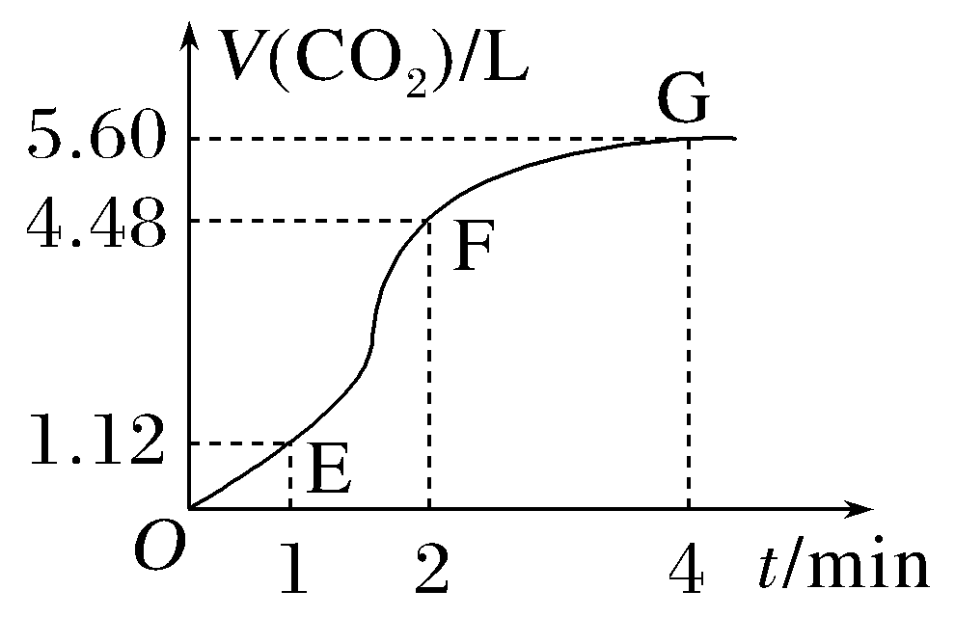
6.向200 mL 6 mol·L^{－1}盐酸中加入一定量的纯净CaCO₃，产生气体的体积随时间的变化曲线如图所示(气体体积均在标准状况下测定)。请回答下列问题：
(1)设OE段的反应速率为v₁，EF段的反应速率为v₂，FG段的反应速率为v₃，则v₁、v₂、v₃从大到小的顺序为_________________。
v₂＞v₁＞v₃
解析 (1)根据题图中数值计算速率大小为v₂＞v₁＞v₃。

Slide 53
(2)为了减缓上述反应的速率，欲向该溶液中加入下列物质，你认为可行的是_____________(填字母序号)。
A.蒸馏水 B.氯化钾固体
C.氯化钠溶液 D.浓盐酸
(3)加入CaCO₃的质量为________。
(4)若反应过程中溶液体积的变化忽略不计，则EF段用盐酸表示的化学反应速率v(HCl)＝____________________。
AC
25 g
1.5 mol·L^{－1}·min^{－1}

Slide 56
A级 合格过关练
1.在可逆反应中，改变下列条件一定能加快反应速率的是( )
C
A.增大反应物的量 B.增大压强
C.加热 D.分离出生成物

Slide 57
解析 若反应物为固体或纯液体，增大反应物的量，反应速率不变，A项错误；若体积不变的条件下，充入一种与反应体系无关的气体，导致增大压强，但反应物的浓度不变，则化学反应速率不变，或者对于没有气体参与的化学反应，增大压强后化学反应速率不变，B项错误；加热后温度升高，反应速率增大，C项正确；若生成物为固体或纯液体，分离出生成物，则化学反应速率不变，D项错误。

Slide 58
B

Slide 60
D
解析 B物质是固体,不能表示反应速率;C项中对应的v(A)＝0.2 mol·L⁻¹·
min^{－1};D项中对应的v(A)＝3 mol·L^{－1}·min^{－1}。

Slide 61
A

Slide 62
5.下列各组反应(表中物质均为反应物)中，反应刚开始时放出H₂的速率最大的是( )
D
选项 | 金属(粉末状) /mol |  | 体积/mL | 酸浓度/ (mol·L^{－1}) | 酸 | 反应温度/℃
A | Mg | 0.1 | 10 | 6 | HNO₃ | 60
B | Mg | 0.1 | 10 | 3 | HCl | 60
C | Fe | 0.1 | 10 | 3 | HCl | 60
D | Mg | 0.1 | 10 | 3 | H₂SO₄ | 60

Slide 63
解析 硝酸与镁反应不生成氢气，Mg比Fe活泼，与酸反应较剧烈；B和D相比较，D中氢离子浓度较大，反应速率较大。

Slide 64
6.向四个体积相同的密闭容器中分别充入一定量的SO₂和O₂，开始反应时，按反应速率由大到小的排列顺序正确的是( )
C
甲：500 ℃，10 mol SO₂和5 mol O₂反应
乙：500 ℃，V₂O₅作催化剂，10 mol SO₂和5 mol O₂反应
丙：450 ℃，8 mol SO₂和5 mol O₂反应
丁：500 ℃，8 mol SO₂和5 mol O₂反应
A.甲、乙、丙、丁 B.乙、甲、丙、丁
C.乙、甲、丁、丙 D.丁、丙、乙、甲

Slide 65
解析 容器恒容，甲与乙的温度相同，反应物的物质的量相同，即反应物浓度相同，但乙加催化剂，所以乙的反应速率比甲的快；甲与丁的温度相同，但丁的反应物的物质的量小，即丁的浓度小，所以甲的反应速率比丁快；丙与丁的物质的量相同，即浓度相同，但丙的温度低，所以丁的反应速率比丙快；综上所述，按反应速率由大到小的排列顺序正确的是：乙、甲、丁、丙。

Slide 66
7.恒温、恒容的密闭容器中进行反应A(g)===B(g)＋C(g)，若反应物的浓度由 2 mol·L^{－1}降到0.8 mol·L^{－1}需要20 s，那么反应物浓度再由0.8 mol·L^{－1}降到 0.2 mol·L^{－1}所需要的时间为( )
B
A.10 s B.大于10 s
C.小于10 s D.无法判断

Slide 68
C

Slide 70
9.在5 mL 1 mol·L^{－1}H₂O₂溶液中，加入少量FeCl₃粉末，发生反应①2Fe^{3＋}＋H₂O₂===O₂↑＋2Fe^{2＋}＋2H＋；②2Fe^{2＋}＋H₂O₂＋2H＋===2H₂O＋2Fe^{3＋}，下列有关说法正确的是( )
C
A.向溶液中再加入少量NaCl粉末，增加了Cl－浓度，反应速率加快
B.Fe^{2＋}是H₂O₂分解的催化剂
C.升高温度，能加快H₂O₂的分解速率
D.将1 mol·L^{－1}H₂O₂溶液的体积增至10 mL，则H₂O₂的分解速率增至原来的2倍
解析 反应速率与Cl－浓度无关，A错误；Fe^{3＋}是H₂O₂分解的催化剂，B错误；升高温度加快化学反应速率，C正确；溶液体积增大，c(H₂O₂)不变，速率不变，D错误。

Slide 71
10.硫代硫酸钠(Na₂S₂O₃)溶液与稀硫酸发生如下反应：Na₂S₂O₃＋H₂SO₄===Na₂SO₄＋S↓＋SO₂↑＋H₂O，析出硫的快慢可说明该反应反应速率的快慢。请判断下列几种情况下，最先看到硫析出的是( )
D
 | 温度 | Na₂S₂O₃溶液的体积和物质的量浓度 | H₂SO₄溶液的体积和物质的量浓度 | 水的 体积
A | 20 ℃ | 5 mL 0.2 mol·L^{－1} | 5 mL 0.2 mol·L^{－1} | 20 mL
B | 20 ℃ | 10 mL 0.1 mol·L^{－1} | 10 mL 0.1 mol·L^{－1} | 10 mL
C | 40 ℃ | 5 mL 0.3 mol·L^{－1} | 5 mL 0.2 mol·L^{－1} | 20 mL
D | 40 ℃ | 20 mL 0.1 mol·L^{－1} | 10 mL 0.2 mol·L^{－1} | 0

Slide 72
解析 温度越高，Na₂S₂O₃和H₂SO₄浓度越大，则生成硫的速率越快，现象则越明显，由选项分析，D项中温度高，反应物Na₂S₂O₃和H₂SO₄浓度最大，故反应速率最快。

Slide 73
11.在体积为2 L的密闭容器中加入反应物A、B，发生如下反应：A(g)＋2B(g)===3C(g)。经2 min后，A的浓度从开始时的1.0 mol·L^{－1}降到0.8 mol·L^{－1}。已知反应开始时B的浓度是1.2 mol·L^{－1}。则：
(1)2 min末B的浓度为____________，C的物质的量为____________。
(2)2 min内，用A物质的浓度变化来表示该反应的反应速率，即v(A)＝____________________。
(3)2 min末，B的转化率是________。
0.8 mol·L^{－1}
1.2 mol
0.1 mol·L^{－1}·min^{－1}
33.3%

Slide 75
12.某兴趣小组设计了如下实验，探究不同条件对KI溶液(硫酸酸化)被空气中O₂氧化反应速率的影响：
(1)请完成下表(硫酸、KI溶液体积均为5 mL，淀粉溶液用量相同)：
实验编号 | T/K | c(KI)/mol·L^{－1} | c(H₂SO₄)/mol·L^{－1} | 实验目的
Ⅰ | 298 | 1 | 0.1 | 实验Ⅰ和Ⅱ探究温度对该反应速率的影响；实验Ⅰ和Ⅲ探究反应物浓度对该反应速率的影响
Ⅱ | 308 | 1 | c
Ⅲ | T | 1 | 0.2
c＝________，T＝________。
0.1
298

Slide 76
解析 (1)实验Ⅰ和Ⅱ探究温度对该反应速率的影响，则除温度外的其他条件不变，故c＝0.1；实验Ⅰ和Ⅲ探究反应物浓度对该反应速率的影响，则除反应物浓度外的其他条件不变，则T＝298；

Slide 77
(2)该实验中应该观察记录___________________________，为此，该实验中三种溶液混合的顺序不合理的是________。
a.先将KI溶液与淀粉溶液混合，然后再加入硫酸溶液
b.先将KI溶液与硫酸溶液混合，然后再加入淀粉溶液
c.先将硫酸溶液与淀粉溶液混合，然后再加入KI溶液
溶液出现蓝色所需的时间
298
解析 (2)I－被空气中的O₂氧化生成I₂，I₂遇淀粉变蓝，则该实验中应该记录溶液出现蓝色所需的时间；应在反应未开始时加入淀粉溶液，否则会有误差。

Slide 78
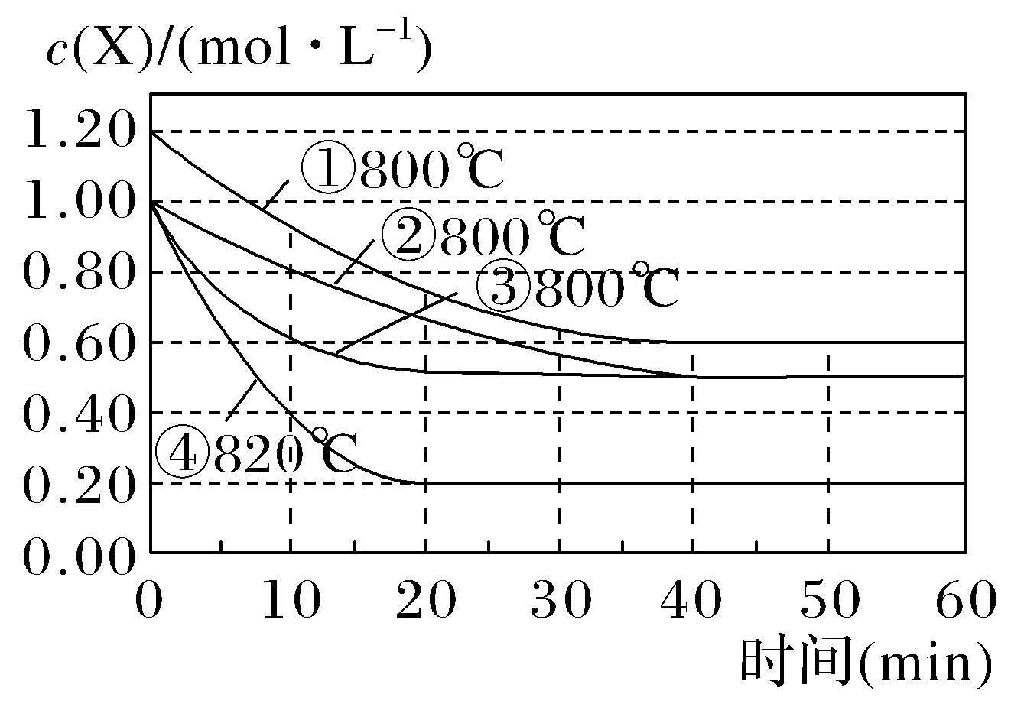
B级 素养培优练
D

Slide 80
14.一定温度下，10 L 0.40 mol·L^{－1}的H₂O₂溶液发生催化分解，测得不同时刻生成O₂的体积(已折算为标准状况下)如表所示：
t/min | 0 | 2 | 4 | 6 | 8 | 10
V(O₂)/L | 0.0 | 9.9 | 17.2 | 22.4 | 26.5 | 29.9
下列说法错误的是(溶液体积变化忽略不计)( )
A.0～4 min内的平均反应速率v(H₂O₂)＝0.038 4 mol·L^{－1}·min^{－1}
B.6～10 min内的平均反应速率v(H₂O₂)＜0.038 4 mol·L^{－1}·min^{－1}
C.反应至6 min时，c(H₂O₂)＝0.20 mol·L^{－1}
D.反应至6 min时，H₂O₂分解了40%
D

Slide 82
15.已知锌与稀盐酸反应放热，某学生为了探究反应过程中的速率变化，用排水集气法收集反应放出的氢气。所用稀盐酸浓度有1.00 mol·L^{－1}、2.00 mol·L^{－1}两种浓度，每次实验稀盐酸的用量为25.00 mL，锌有细颗粒与粗颗粒两种规格，用量为6.50 g。实验温度有298 K、308 K两种温度。
(1)完成以下实验设计(填写表1中空白项)，并在实验目的一栏中填出对应的实验编号：

Slide 83
表1
实验 编号 | T/K | 锌规格 | 盐酸浓度 mol·L^{－1} | 实验目的
① | 298 | 粗颗粒 | 2.00 | (Ⅰ)实验①和②探究盐酸浓度对该反应速率的影响； (Ⅱ)实验①和____探究温度对该反应速率的影响； (Ⅲ)实验①和____探究锌规格(粗、细)对该反应速率的影响。
② | 298 | 粗颗粒 | 1.00
③ | 308 | 粗颗粒 | 2.00
④ | 298 | 细颗粒 | 2.00
③
④

Slide 84
解析 (1)探究温度对该反应速率的影响，则固体的比表面积以及盐酸的浓度应该是一样的，所以实验①和③作为对照；探究锌规格(粗、细)对该反应速率的影响，要求实验温度以及盐酸的浓度是相等的，所以实验①和④作为对照。

Slide 85
(2)实验①记录如表2(换算成标准状况)：
表2
时间/s | 10 | 20 | 30 | 40 | 50
氢气 | 16.8 | 39.2 | 67.2 | 224 | 420
时间/s | 60 | 70 | 80 | 90 | 100
氢气 | 492.8 | 520.8 | 543.2 | 554.4 | 560

Slide 86
①计算在30～40 s范围内盐酸的平均反应速率v(HCl)＝_________________ (忽略溶液体积变化)。
②反应速率最大的时间段(如0～10 s)为________________，可能的原因是____________________________________。
③反应速率最小的时间段为_________________，可能原因是______________________________________________。
0.056 mol·L^{－1}·s^{－1}
40～50 s
反应放热，温度升高，反应速率加快
90～100 s
反应进行过程中，盐酸浓度减小，反应速率减慢

Slide 88
(3)另一学生也做了同样的实验，由于反应太快，测量氢气的体积时不好控制，他就事先在盐酸溶液中分别加入等体积的某液体以减慢反应速率，在不影响产生H₂气体总量的情况下，你认为可加入的液体是________(填字母序号)。
A.蒸馏水 B.NaNO₃溶液
C.NaCl溶液 D.Na₂CO₃溶液
AC

Slide 90
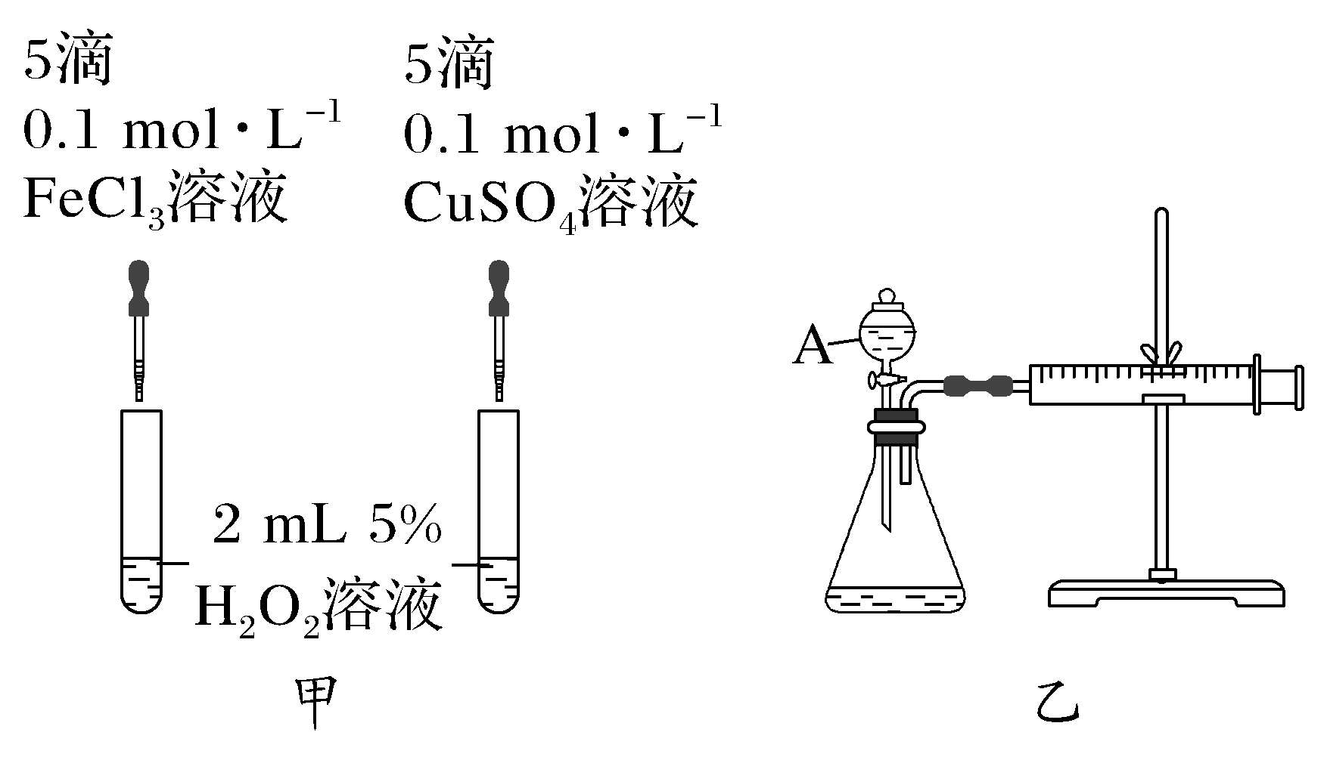
(4)某化学研究小组的同学为比较Fe^{3＋}和Cu^{2＋}对H₂O₂分解的催化效果，分别设计了如图甲、乙所示的实验。请回答相关问题：

Slide 91
反应产生气泡快慢(或反应完成的先后或试管壁的冷热程度)
①定性分析：如图甲可通过观察___________________________________
______________________，定性比较得出结论。甲同学提出将FeCl₃改为Fe₂(SO₄)₃更为合理，其理由是________________________________________。
受甲同学的启发乙同学提出了另一种方案，你猜想乙同学的方案是__________________________________________________。
②定量分析：如图乙所示，实验时均以生成40 mL气体为准,其他可能影响实验的因素均已忽略,实验中需要测量的数据是____________________________。
控制阴离子相同，排除阴离子不同造成的干扰
通过活塞的移动，观察相同时间内产生气体量的多少
收集40 mL气体所需要的时间

Slide 93
本讲内容结束
Thanks！

